Slide 1
壹、技專校院多元入學簡介 貳、111學年度考招制度調整
統測專業科目命題範圍調整 統測素養導向與實務導向題型 備審資料參採學生學習歷程 技優甄審管道招生調整
甄選入學志願數調整
科技繁星比序納入技能領域 111學年度考招日程調整
參、相關宣導措施
學習準備建議方向 備審資料準備指引 課程學習成果準備原則
四技二專甄選入學備審資料審查重點 招生選才優化作業
技專校院招生倫理守則
肆、技專校院考招資訊查詢
大綱
1

Slide 2
技專校院多元入學管道各具特色
依高級中等學校學生群科/學程別選擇四技二專升學管道
招生管道不變
學生 群科/ 學程別 | 專業群科 專門學程 學術學程 普通科 非應屆畢業生 |  | 專業群科 專門學程 | 專業群科 專門學程 學術學程 普通科 |  |  | 普通科 專門學程 學術學程 專業群科藝 術群
考 試 名 稱 | 四技二專 統一入學測驗 |  | - | - | - | - | 大學 學科能力測驗
特殊報 名資格 | - | - | 校內推薦 排 名 在 各 科 ( 組 ) 學 程 前 30%之應屆畢 業生 | 具特殊經歷 | 具簡章表列 之國際或全 國技能競賽 得獎、正備 取國手 | 具簡章表列 之競賽得獎 或取得乙級 以上技術士 證 | -
招 生 管 道 | 甄選入學 | 聯合登記分發 | 科技繁星計畫 | 特殊選才 | 技優保送 | 技優甄審 | 四技申請入學
備註 : 1. 青年教育與就業儲蓄帳戶方案學生亦可參加甄選入學及特殊選才管道。
普通科應屆畢業生可報名四技申請入學、特殊選才、技優保送及技優甄審入學管道。
綜高學術學程應屆畢業生可報名聯合登記分發；修滿專門學程25學分可應屆報名甄選入學管道。
甄選入學及聯合登記分發為升學技專之主要招生管道，占總招生名額約8成。
技優保送及技優甄審為外加名額。
2

Slide 3
技專校院多元入學管道各具特色
依高級中等學校學生群科/學程別選擇四技二專升學管道
報名資格 第一階段 第二階段 分 發
專業群科
專門學程
學術學程*
普通科非應屆 畢業生
青年儲蓄方案
註：學術學程應屆畢 業生修滿專門學程25 學分可報名。
參加統一入 學測驗
6個志願
由系科訂定 統測篩選倍 率
通過第一階 段篩選
指定項目甄 試
包含：
備審資料(111學年 度起參採學習歷程
檔案)、面試、筆試、 術科實作
技專公告正 備取名單
依學生所填 寫就讀志願 序進行分發
甄 選 入 學
普通科
專門學程
學術學程
專業群科藝 術群
參加大學學 科能力測驗
5個志願
由校系訂定 學測成績篩 選權重
通過第一階 段篩選
複試
包含：
備審資料(111學年 度起參採學習歷程 檔案)、面試、筆試
科大公告正 備取名單
學生依錄取 學校通知辦 理報到
四 技 申 請 入 學
3

Slide 4
技專校院多元入學管道各具特色
依高級中等學校學生群科/學程別選擇四技二專升學管道
報名資格 資格審查 指定項目甄審 分 發
技 具簡章表列之 優 國際或全國技 保 能競賽得獎、 送 正備取國手
專業群科 專門學程
學術學程 普通科
資格審查
50個志願
以獲獎名次轉換為 10等第比序
依學生所填寫 就讀志願序進 行分發
技 優 甄 審
具簡章表列之競 賽得獎或取得乙 級以上技術士證 專業群科 專門學程 學術學程 普通科
資格審查
5個志願
指定項目甄 審
包含：
備審資料(111學年度 起參採學習歷程檔案)、
面試
技專公告正備 取名單
依學生所填寫 就讀志願序進 行分發
特 殊
選 專業群科 專門學程
_{才} 學術學程 普通科
青年儲蓄方案
具特殊經歷
資格審查
5個志願
指定項目甄 審
包含：
書審、面試、筆試 術科實作
技專公告正備 取名單
依學生所填寫 就讀志願序進 行分發。
4

Slide 5
技專校院多元入學管道各具特色
依高級中等學校學生群科/學程別選擇四技二專升學管道
報名資格 Step 1 Step 2 Step 3
聯 合 登 記 分 發
專業群科
專門學程
學術學程
普通科非應屆 畢業生
參加統一入學 測驗
2科成績不得為0分
至多填寫199個 志願
需與統測報考類別 一致
依學生所填寫 就讀志願序進 行分發
報名資格 管道特性 志願選填 分發規則
科 技 繁 星
技(綜)高校內推 薦校內排名在各 科組學程前30% 之應屆畢業生， 至多15名
全程就讀同一所 技(綜)高
專業群科
修畢專門學程 25學分
平衡城鄉差距、 校校等值，達成
「高中均質、區 域均衡」的目標
依所就讀群科別 及不分群，至多 填寫25個志願
繁星錄取生無論放棄 與否，一律不得報名 四技二專甄選入學
依8項比序排名 順序進行分發
依考生各項成績 比序排名進行四 輪分發
第1輪：各學校比序排名第
1名之考生。
第2、3輪：各學校比序排 名第2、3名之考生。
第4輪：未參與前3輪分發 之考生。
7

Slide 6
111學年度考招制度調整
貳
8

Slide 7
貳、111學年度考招制度調整-統測專業科目命題範圍調整(2/3)
各群類專業科目命題範圍
群(類)別 名稱 | 111學年度試題命題範圍
 | 數學 版本 | 專業科目(一) | 專業科目(二)
01機械群 | C | 機件原理 機械力學 | 機械製造 機械基礎實習 機械製圖實習
02動力 機械群 | C | 應用力學 引擎原理 底盤原理 | 引擎實習 底盤實習 電工電子實習
03電機 與電子群 電機類 | C | 基本電學 基本電學實習 電子學 電子學實習 | 電工機械 電工機械實習
04電機 與電子群 資電類 | C | 基本電學 基本電學實習 電子學 電子學實習 | 微處理機 數位邏輯設計 程式設計實習
05化工群 | C | 基礎化工 化工裝置 | 普通化學 普通化學實習 分析化學 分析化學實習
群(類)別 名稱 | 111學年度試題命題範圍
 | 數學 版本 | 專業科目(一) | 專業科目(二)
06土木 與建築群 | C | 基礎工程力學 材料與試驗 | 測量實習 製圖實習
07設計群 | B | 色彩原理 造形原理 設計概論 | 基本設計實習 繪畫基礎實習 基礎圖學實習
08工程 與管理類 | C | 物理(B) | 資訊科技
09商業 與管理群 | B | 商業概論 數位科技概論 數位科技應用 | 會計學 經濟學
10衛生 與護理類 | A | 生物(B) | 健康與護理
11食品群 | B | 食品加工 食品加工實習 | 食品化學與分 析、食品化學 與分析實習
11
註：工管類與衛護類於技高未對應，故專業科目採未來就讀相關系科所需之重要基本能力。

Slide 8
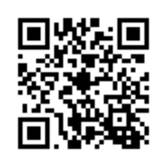
貳、111學年度考招制度調整-統測專業科目命題範圍調整(3/3)
各群類專業科目命題範圍
群(類)別 名稱 | 111學年度試題命題範圍
 | 數學 版本 | 專業科目(一) | 專業科目(二)
12家政群 幼保類 | A | 家政概論 家庭教育 | 嬰幼兒發展照護 實務
13家政群 生活應用類 | A | 家政概論 家庭教育 | 多媒材創作實務
14農業群 | B | 生物(B) | 農業概論
15外語群 英語類 | B | 商業概論 數位科技概論 數位科技應用 | 英文閱讀與寫作 (初階英文閱讀與寫 作練習、中階英文 閱讀與寫作練習、 高階英文閱讀與寫 作練習)
16外語群 日語類 | B | 商業概論 數位科技概論 數位科技應用 | 日文閱讀與翻譯 (日語文型練習、日 語翻譯練習、日語 讀解初階練習)
群(類)別 名稱 | 111學年度試題命題範圍
 | 數學 版本 | 專業科目(一) | 專業科目(二)
17餐旅群 | B | 觀光餐旅業 導論 | 餐飲服務技術 飲料實務
18海事群 | B | 船藝 | 輪機
19水產群 | B | 水產概要 | 水產生物實務
20藝術群 影視類 | A | 藝術概論 | 展演實務 音像藝術展演 實務
詳細20群類命題範圍請見統測中心網站：
https://www.tcte.edu.tw/download/111/
12

Slide 9
貳、111學年度考招制度調整-備審資料參採學生學習歷程(1/6)
參採學習歷程檔案(EP)之招生管道
備審資料參採 學習歷程
無須參採 學習歷程
聯合登記分發
科技繁星計畫
特殊選才
技優保送
甄選入學
技優甄審
四技申請入學

Slide 10
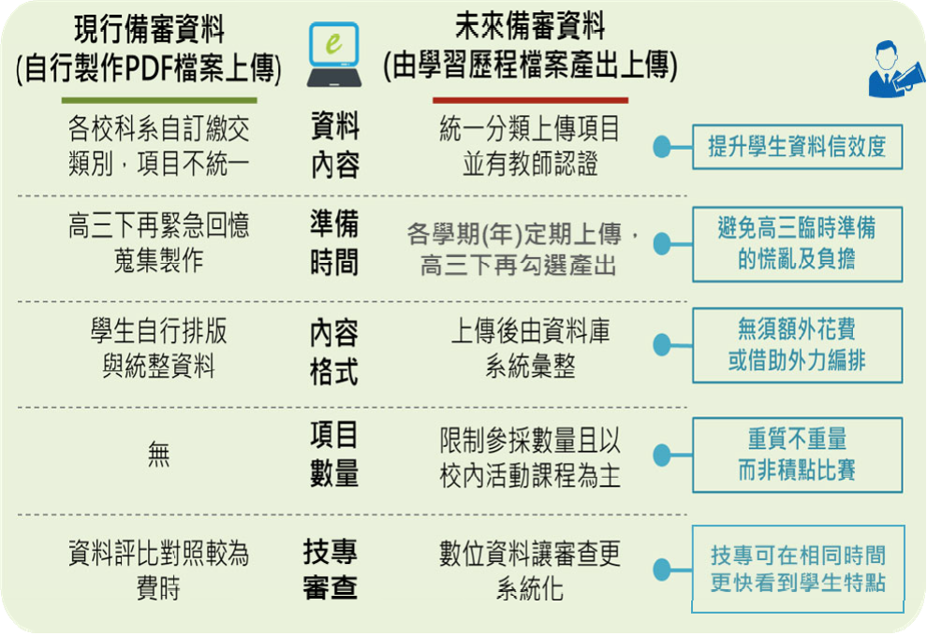
貳、111學年度考招制度調整-備審資料參採學生學習歷程(2/6)
110年以前與111年以後之備審資料差異
110以前備審資料
111以後備審資料
(製作PDF檔案自行上傳)
(由學習歷程檔案勾選上傳)

Slide 11
貳、111學年度考招制度調整-備審資料參採學生學習歷程(3/6)
學生學習歷程檔案如何蒐集資料
學校行政人員

1
登錄 學生基本資料、修課紀錄
提交 學生基本資料、修課紀錄
學生課程學習成果、多元表現
高級中等 教育階段 學生學習
5
學習歷程學校平臺
歷程資料庫
校務行政系統
(各家系統廠商)
提交 一 學 年
學生
2  上傳 課程學習成果(每學期)
多元表現(每學年)
勾選 要提交至學習歷程中央資料庫 之課程學習成果、多元表現 (每學年)
教師
校內學生學習歷程 檔案紀錄模組
(國教署委託開發、直轄市委 託開發、各校自行開發)
(學習歷程 中央資料庫)
4
【註】
登錄 學生修習科目之學業成績
(課程諮詢教師：登錄課程諮詢紀錄)
認證 學生課程學習成果
3
【註】學習歷程學校平臺之架構形式：
校務行政系統 + 校內學生學習歷程紀錄模組
直接整合於校務行政系統
22

Slide 12
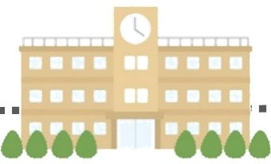
貳、111學年度考招制度調整-備審資料參採學生學習歷程(4/6)
聯合會另開放學生勾選練習版，可於 二階報名前練習學習歷程檔案勾選
●課程學習成果
●多元表現
●學習歷程自述
●多元表現綜整心得
●其他參考資料
升學管道 | 學生勾選 練習版 | 正式勾選 學習歷程檔案
申請入學 | 4/11-21 | 5/5-12
技優甄審 | 5/17-20 | 5/27-6/1
甄選入學 | 5/20-27 | 6/2-9
使用
勾選
學習歷程
檔案學生 ^{上傳}
PDF
基本資料
修課紀錄(5學期) 課程學習成果 多元表現
高三下修課紀錄PDF 由技/綜高學校提交
傳送考生資料
基本資料
修課紀錄(5學期)
聯合會
招生校系
高三下修課紀錄PDF 由技/綜高學校提交
不使用 學習歷程 檔案學生
●課程學習成果
●多元表現
●學習歷程自述
●多元表現綜整心得
●其他參考資料
上傳 PDF
23

Slide 13
貳、111學年度考招制度調整-備審資料參採學生學習歷程(5/6)
備審資料成績採計原則
技專校院以實務選才為本，重視實務技能、專題及實作的展現。
學習歷程檔案為學生在學期間完整的學習記錄，可落實新課綱重視實作能力、多元學習之精 神，故將專題實作及實習科目學習成果列為必採指定項目。
111學年度甄選入學成績採計方式：備審資料參採學生學習歷程占總成績比率不低於40%；
統測成績加權占總成績比率至多40%(且不得為0)，以兼顧實務選才與各校招生彈性。
在準備備審資料時，學生除可從學習歷程中央資料庫勾選檔案上傳外，也可透過聯合會的報 名系統上傳自行準備的PDF檔案。
第二階段甄選總成績採計方式
(一) |  |  | (二) |  |  | (三)
統一入學測驗 成績加權 |  |  | 指定項目 | 占總成績比率 |  | 證照或 得獎加分
國 文 | ×1~倍 | ≤40% (不可為0) | 學習歷程資料審查(備審) (項目見簡章)(必採) | % | ≥40% | 依優待加分標 準加分，並於 簡章正面表列
英 文 | ×1~倍
 |  |  | 專題實作及實習科目學習成果 (含技能領域)(必採) | %
數 學 | ×1~倍
 |  |  | 術科實作(各校自訂) | %
專 業 一 | ×2~倍 |  | 筆試(各校自訂) | %
專 業 二 | ×2~倍 |  | 面試(各校自訂) | %
(一)+(二)=100
24

Slide 14
貳、111學年度考招制度調整-備審資料參採學生學習歷程(6/6)
各入學管道採計項目
備審資料參採學生學習歷程的「課程學習成果」及「多元表現」件數上限如下表。
招生校系可自訂上傳件數，惟仍需遵守件數上限規定。
學生可上傳不同內容給不同報考校系。
課程學習成果及多元表現，每件資料得同時上傳
文件(PDF、JPG或PNG)檔4M ◆影音(MP3或MP4)檔10M ◆100字的簡述
備審資料來源 |  | 學習歷程中央資料庫 |  |  | 報名平台 聯合會
入學管道 | 學習歷程 項目 | 課程學習成果 (三年內最多上傳18件) | 基本資料 修課紀錄 | 多元表現 (三年內最多上傳30件) | 學習歷程自述 其他資料
甄選入學 技優甄審入學 |  | 具學分數之專題實作 及實習科目學習成果 招生校系至多可採計6件* （至少1件） 具學分數之其他課程 學習成果 招生校系至多可採計3件* | 基本資料 學生學籍資料(含 校級、班級及社 團幹部經歷) 修課紀錄 每學期修課之科 目、學分數及成 績 | 彈性學習時間、 團體活動時間及 其他表現 招生校系至多可採 計10件* | 學習歷程自述 依升學之志願科 系撰寫 學習歷程反思 就讀動機 未來學習計畫 與生涯規劃 其他資料 各校系需求之補 充資料 其他有利審查資 料
 |  | 具學分數之課程實作 作品或書面報告 招生校系至多可採計6件*
四技申請入學 (普高生)
*例：某A科大電機工程系於簡章公告「專題實作及實習科目學習成果」採計2件、「其他課程學習成果」 ₂₅
採計1件；多元表現採計5件。

Slide 15
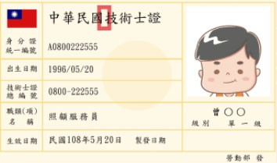
貳、111學年度考招制度調整技優甄審管道招生調整(1/3)
技優保送管道：無調整。
技優入學為鼓勵具實作能力 優良學生，不需統測成績即 有機會進入技專校院就讀。
技優入學
技優甄審管道
報名資格及優待加分
競賽 or 技術士證 or 專技人員普考證書
【現行方式】
加分15%~55%
甲級：加分25%
乙級：加分15%
【111學年度起新增/調整】
加分15%~55%(無調整)
甲級：加分25%(無調整) 納入報名資格並加分8%及15%
乙級：加分4%、8%、15%

Slide 16
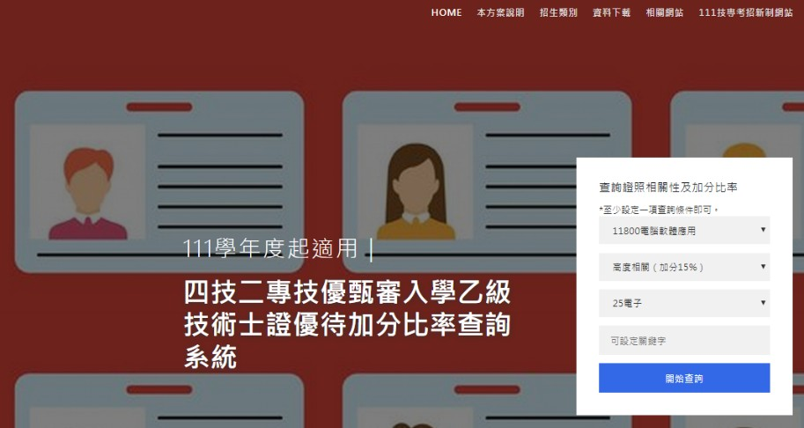
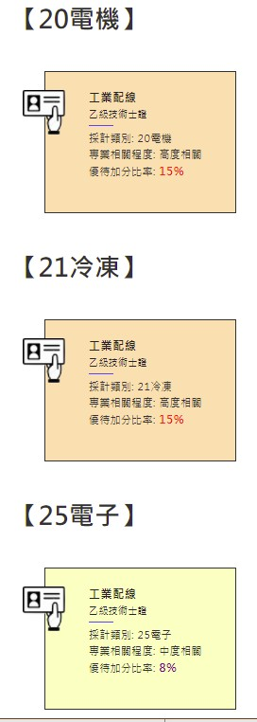
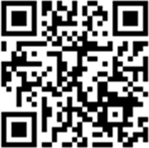
貳、111學年度考招制度調整-技優甄審管道招生調整(2/3)
乙級技術士證優待加分比率調整
自111學年度起，乙證加分比率調整為依技專科系專業相關程度分為4%、8%、15%三級。
讓技高學生所具備的專業能力順利銜接至技專校院進階課程，以培養為優質的專業技術人才。
可自行設定多重條件查詢： 1.技術士證類別
2.專業相關程度
3.招生類別
4.自訂關鍵字
示例
技優-證照名稱 | 類別 | 相關程度 | 加分比率
01300工業配線 | 20電機 | 高 | 15%
 | 21冷凍 | 高 | 15%
 | 25電子 | 中 | 8%
乙證對準查詢網站
未來修訂原則
本次作業係以107學年度技優甄審簡章所採列證照為基準，112學年度以 後證照新增/調整原則，爰例由聯合會召開技術會議審議，召集與該證照 相關領域之專家代表參召技術會議認定之。

Slide 17
貳、111學年度考招制度調整-科技繁星比序納入技能領域
科技繁星增列技能領域為第3比序 重視學生專業能力
呼應108學年度技術型高中新課綱增進學生實習操作能力，調增部定實習科 目學分數形成「技能領域」，依群科特色提供學生不同專業訓練，強化基 礎實務技能教學，將技能領域納入科技繁星比序項目。
技術型高中比序項目
比序 排名順序
綜合高中專門學程比序項目
學業平均成績之群名次百分比
1
學業平均成績之群名次百分比
新增
專業及實習科目平均成績之群名次百分比
新增
2
專精科目平均成績之群名次百分比
技能領域科目平均成績之群名次百分比
3
核心科目平均成績之群名次百分比
英語文平均成績之群名次百分比
4
英語文平均成績之群名次百分比
國語文平均成績之群名次百分比
5
國語文平均成績之群名次百分比
數學平均成績之群名次百分比
6
數學平均成績之群名次百分比
「競賽、證照及語文能力檢定」之總合成績
7
「競賽、證照及語文能力檢定」之總合成績
「學校幹部、志工、社會服務及社團參與」 之總合成績
8
「學校幹部、志工、社會服務及社團參與」 之總合成績
註：實用技能學程、建教合作班以「實習科目平均成績之群名次百分比」為第3比序項目。

Slide 18
貳、111學年度考招制度調整-111學年度考招日程調整
1 | 2 | 3 | 4 | 5 | 6 | 7 | 8
技優保送 |  |  | 技優甄審
 | 報名及資格審 | 放榜 3/15 |  | 報名5/17-20 | 二階甄審 6/9-19 正備取生登記 就讀志願序 6/27-29 | 放榜7/5
 | 查2/14-17 |  |  | 學生練習版 5/17-20
 |  |  |  | 勾選上傳
 |  |  |  | 5/27-6/1
科技繁 | 星計畫
 |  | 被推薦學生 報名3/16-23 | 選填志願 4/28-5/4 | 放榜5/10
 | 四技申請入學
特殊選才 |  | 一階報名 3/21-3/25 | 學生練習版 4/11-21 | 二階報名勾選 上傳 5/5-12 二階複試 5/18-31 | 公告正備取名 單6/3 正備取生報到 截止6/18
 |  | 甄選入學
報名及資格審 | 正備取生登記 |  | 資格審查 | 一階報名 | 二階報名勾選 上傳 6/2-9 二階甄審 6/17-7/3 | 正備取生登記
查12/20-24 指定項目甄審 | 就讀志願序 2/9-11
 |  |  | 4/20-5/4 | 5/20-27 學生練習版 |  | 就讀志願序 7/6-9
1/17-25 | 放榜2/15
 |  |  |  | 5/20-27 |  | 放榜 7/13
 |  |  | 聯合登記分發
 |  |  |  | 資格審查5/9-13 繳費身分審查5/19-6/8 |  | 報名7/14-25 選填志願 7/28-8/2 | 放榜8/9
註：各招生管道日程以正式簡章為準。

Slide 19
相關宣導措施
參
19

Slide 20
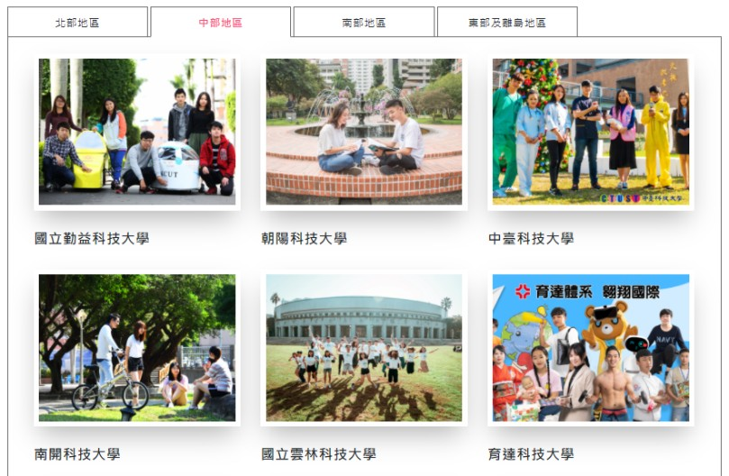
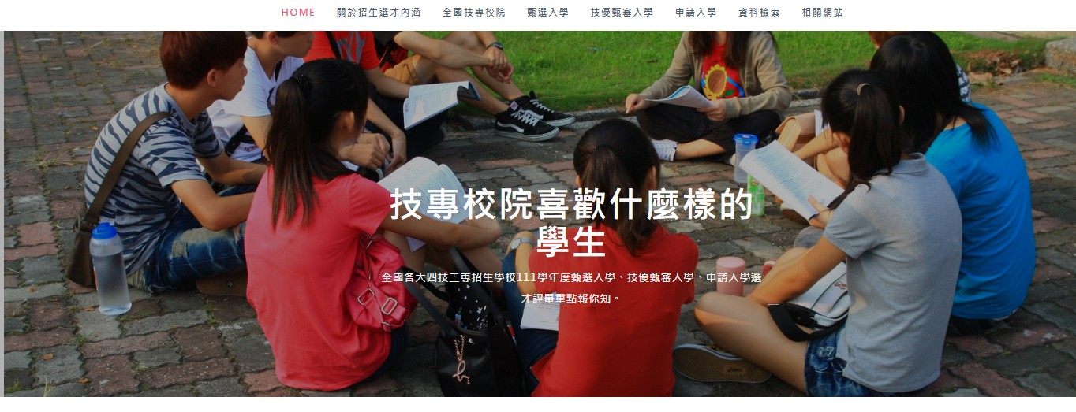
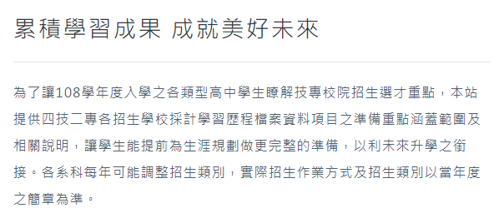
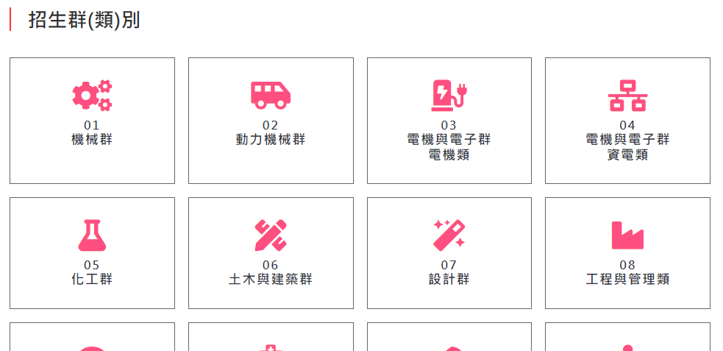
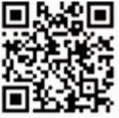
參、相關宣導措施-學習準備建議方向(1/3)
學習準備建議方向公告平台
網頁首頁文字詳細說明  學校活潑圖形介面
學習準備建議方向
招生群(類)別分門別類，方便查詢
20

Slide 21
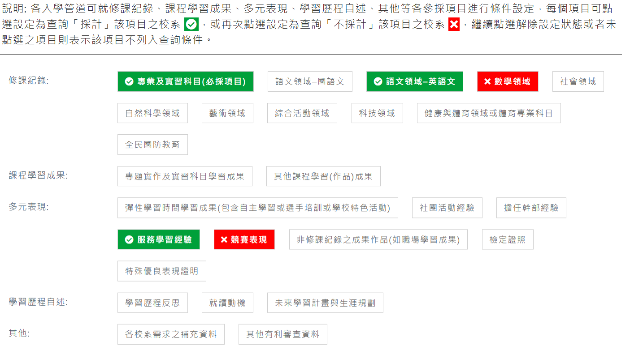
參、相關宣導措施-學習準備建議方向(2/3)
學習準備建議方向公告平台—依參採項目進行查詢
協助學生運用條件查詢適合自己屬性之系科
提供多重方式複合查詢參採校系
開始查詢
34

Slide 22
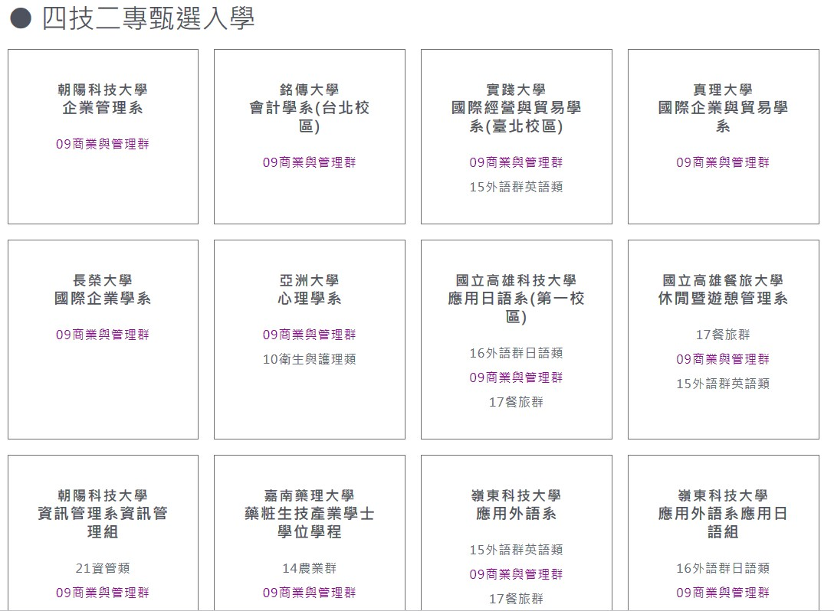
參、相關宣導措施-學習準備建議方向(3/3)
搜尋結果
22

Slide 23
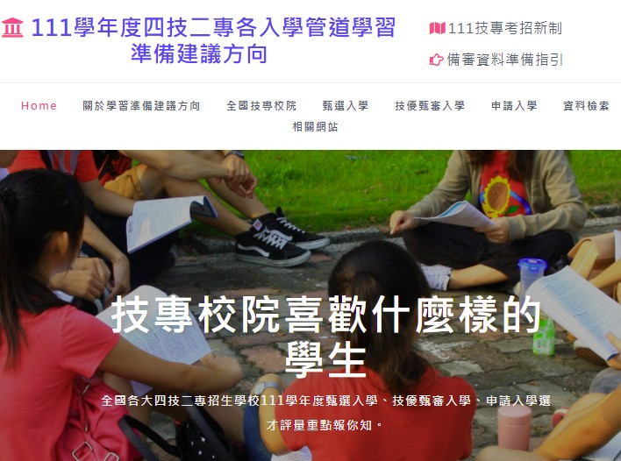
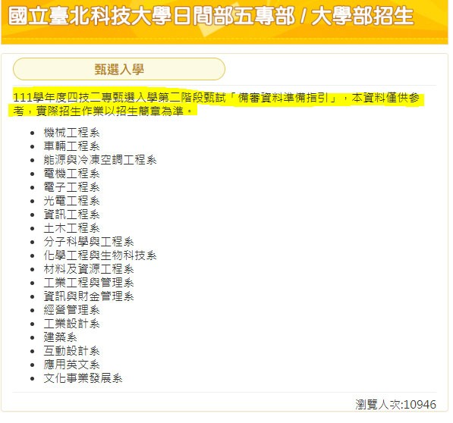
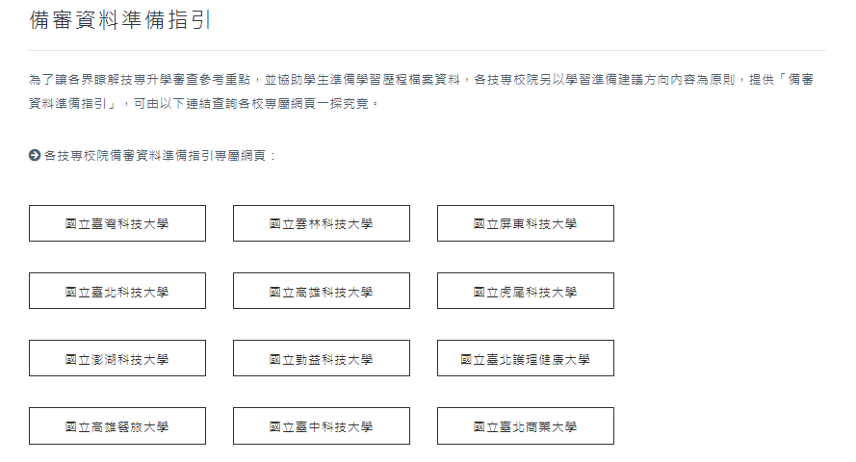
參、相關宣導措施-備審資料準備指引(1/2)
為利111學年度升學之考生瞭解技專校院備審資料準備指引，各校系科擬將甄選入 學、技優甄審及申請入學三管道指引內容公告於學校網頁，供考生查看，亦可透過
「學習準備建議方向」網站連結至各校。
23

Slide 24
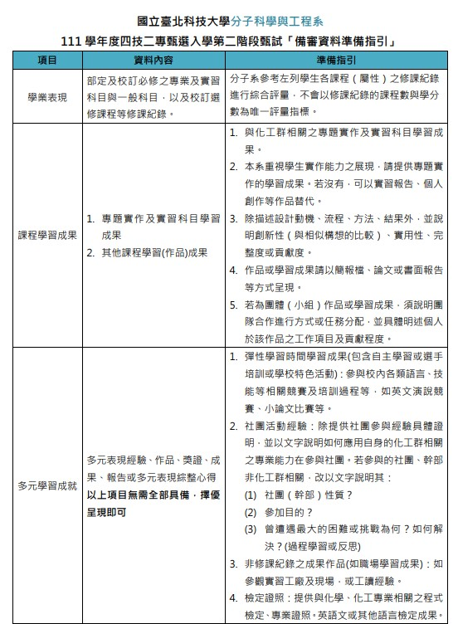
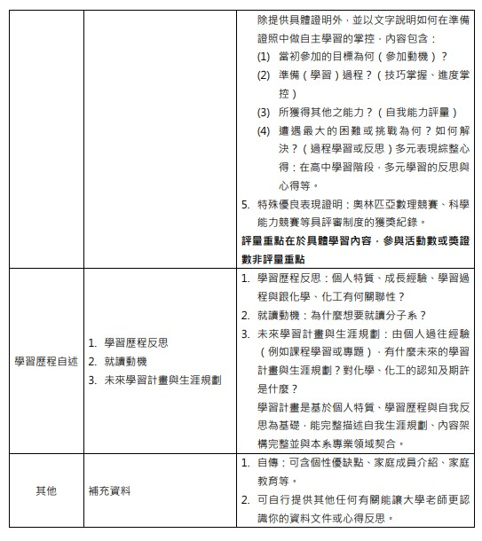
參、相關宣導措施-備審資料準備指引(2/2)
3
7

Slide 25
參、相關宣導措施-課程學習成果準備原則(1/2)
3
招策會邀請技專、技高代表經多次討論，擬定「課程學習成果準備原則」 引導學生製作課程學習成果。
呈現課程學習或體驗的過程
將課程中投入學習的過程紀錄下來，以最真實的方式呈現出自己在這堂課的 學習及成長，即使是失敗的經驗也沒關係，不需要過度的裝飾及美化。
【例如】
將學習的成果呈現出讓沒上過課的人一看就能了解你的學習過程，包括主 題的訂定、資料的收集、過程中遇到問題如何解決的方式等。
1
能展現個人的特色或特質
各群專業不同，可從個人的學習過程中，挑選出符合系所特色的課程學習成 果，展現個人的獨特性(如專長及學習動機)，以符合各群所重視的面向。
【例如】
未來想就讀資訊工程系，選修與程式設計相關的課程，並且在學習成果中 展現出自己的專長及興趣。
2
25

Slide 26
參、相關宣導措施-課程學習成果準備原則(2/2)
3
需包含心得或學習反思
在課程學習後產生的學習心得與省思，表達對課程的興趣及學習動機，或是 在失敗的過程中獲取經驗，透過反思來修正方向及態度，做為下一個學習的 動力。
【例如】
課程吸引我的地方在哪裡？我在課程中學到了什麼？我的作品哪裡值得 推薦或是哪裡需要再加強？
展現溝通互動及表達能力
課程學習成果如為團隊合作，應呈現個人在團隊中的工作任務、貢獻度， 及與團隊討論過程中的溝通情形，並將所蒐集到的資料利用文字、符號、 圖片或是影像等形式，思考如何進行統整及排版來表達出自己的想法。
延伸學習應用於生活，幫助生涯定向
在課程中循序漸進學習，抓住重點與概念連結，並延伸學習應用於生活中， 從中發掘自己的興趣及生涯方向。
3
4
5
26

Slide 27
參、相關宣導措施-四技二專甄選入學備審資料審查重點(1/2)
學習歷程檔案為備審資料之一，由技(綜)高生就學期間逐年累積，對學生未來發 展提供更多幫助。111學年度起備審資料來源分2類：
從技(綜)高生在校期間逐年定期上傳的學習歷程檔案中，勾選出具備系統化、 數位化，且經任課老師認證的成果，製作成備審資料給升學系科審查。
如學生是海外歸國再升學、重考或個人意願的因素，依然可以沿用現行方式製 作備審資料，在升學時一次上傳PDF 檔案給升學系科審查。
認識技專校院審查的5個重點
重視學生務實致用的專業知識及實作能力
學生在校期間課程學習過程的能力表現最為重要，因為技專校院系科在選才時，重視 在學期間課程學習成果、多元表現和綜整心得，透過審查學生的備審資料觀察學生有 沒有具備務實致用的專業知識及實作能力。
一
以學習相關活動為主，質重於量
二
備審資料審查重點是以學生校內的學習活動為主，像是專題實作及實習科目學習成果，
都是技（綜）高生修讀科目的學習成果；多元表現的重點是學生平時累積的社團、幹 部、服務學習等校內經驗。技專系科審查質重於量，備審資料要跟校內學習有關，無 須出現補習、才藝、營隊等與校內學習無關的校外活動。
27

Slide 28
參、相關宣導措施-四技二專甄選入學備審資料審查重點(2/2)
重視學生有意義且具關連學習反思
技（綜）高學生都已專業分群，技專審查時可以從學生的學習軌跡中，發現學生的學 習動機、熱情與系科的契合度，如果學生能從學習經驗的反思中反應出志向的選擇， 更能得到技專系科的重視，繳交太多不相關的資料，反而沒辦法讓審查委員看見學生 的特色。
三
_{四} 重視資料真實性及學生自主準備
學生在課程中所完成的作品或成果表現，都可以製作成備審資料提供技專系科審查。 學生更不用透過補習班等其他管道來刻意美化資料。過度美化的資料，會讓技專系科 在審查時看不到學生真實的學習面貌及個人特質，學生在參加面試時，也可能因為無 法回答審查委員的提問，影響對學生的評價。
_{五} 採多面向綜合評量，並非所列項次都要具備
技專系科在已公布的111年學習準備建議方向中，各系科所列的項次並沒有要求學生 必須全部都要提供，學生不需要樣樣具備，做滿所有項次。系科在審查時會以學生所 提供的修課紀錄、課程學習成果及多元表現等資料，據以綜合評量。
例如：A系於「多元表現」看重學生的「擔任幹部經驗」及「特殊優良表現證明」， 學生如果沒有特殊優良表現相關證明，可以提供多元表現的其他項目，也可提 供其他有利審查資料。
28

Slide 29
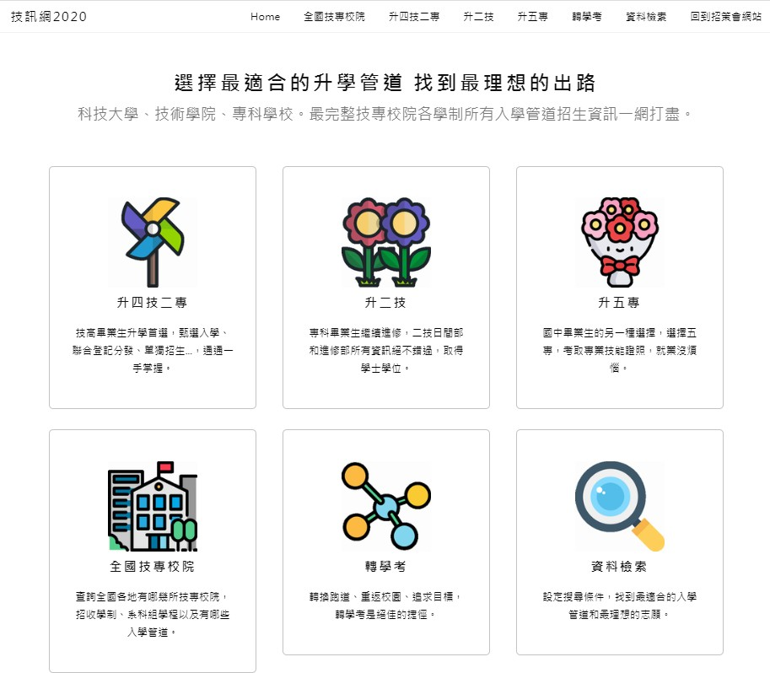
肆、技專校院考招資訊查詢-技訊網
技訊網2021
各招生管道
招生管道列表
四技二專甄選入學(一般組)
四技二專甄選入學(青年儲蓄帳戶組) 四技二專日間部聯合登記分發
四技日間部申請入學聯合招生(招收高中生) 四技二專技優保送入學
四技二專技優甄審入學
科技校院繁星計畫聯合推薦甄選
四技二專特殊選才聯合招生(技職特才及實驗教育組) 四技二專特殊選才聯合招生(青年儲蓄帳戶組)
身心障礙學生升學大專校院甄試(四技二專組)
藝術群單獨招生(四技二專)
四技二專日間部一般單獨招生
四技二專進修部一般單獨招生 四技二專在職專班招生
運動績優學生單獨招生(四技二專) 身心障礙學生單獨招生(四技二專)
產學攜手合作計畫專班招生(四技二專) 雙軌訓練旗艦計畫招生(四技二專)
產學訓合作訓練四技專班招生
科技校院辦理多元專長培力課程招生
Home 全國技專校院 升四技二專 升二技 升五專
轉學考 資料檢索 回到招策會網站
各 學 制
技高畢業生升學首選，甄選入學 聯合登記分發、單獨招生…， 通通一手掌握。
專科畢業生繼續進修，二技日間 部和進修部所有資訊絕不錯過， 取得學士學位。
國中畢業生的另一種選擇，選擇 五專，考取專業技能證照，
就業沒煩惱。
查詢全國各地有哪幾所 技專校院，招收學制、 系科組學程以及有哪些 入學管道。
轉換跑道、重返校園、追求目標 轉學考是絕佳的捷徑。
設定搜尋條件，找到最適合 的入學管道和最理想的志願。
四技二專其他入學管道
45

Slide 30
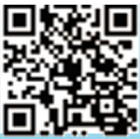
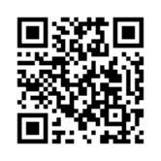
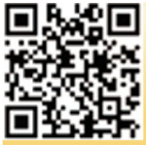
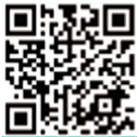
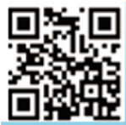
肆、技專校院考招資訊查詢
技訊網2021
https://techexpo.moe.edu.tw/search/
最完整、最多元、最簡單、人氣第一！ 史上最強入學管道招生資訊查詢系統
技專校院招生策略委員會
https://www.techadmi.edu.tw/
提供最新、最完整技專校院招生資訊 升學資訊一把抓！
111學年度四技二專各入學管道學習準備建議方向
https://www.techadmi.edu.tw/111new/apply/
全國各大四技二專招生學校111學年度甄選入 學、技優甄審入學、申請入學選才各校對各級
高中生學習準備建議方向報你知 _{技專校院招生委員會聯合會}
https://www.jctv.ntut.edu.tw/
四技二專日間部各聯合招生管道總舵手
簡章下載、招生校系名額查詢、報名、查詢 成績及錄取公告，所有管道通通都在這裡
技專校院入學測驗中心
https://www.tcte.edu.tw/page_new.php
統一入學測驗考試報名、考科範圍查詢、 歷屆考古題及解答下載
46

